Slide 1
Здоровьесберегающие технологии «Пальчиковая гимнастика»
Подготовила воспитатель МБДОУ детский сад «Светлячок» Царегородцева Н.В.

Slide 2
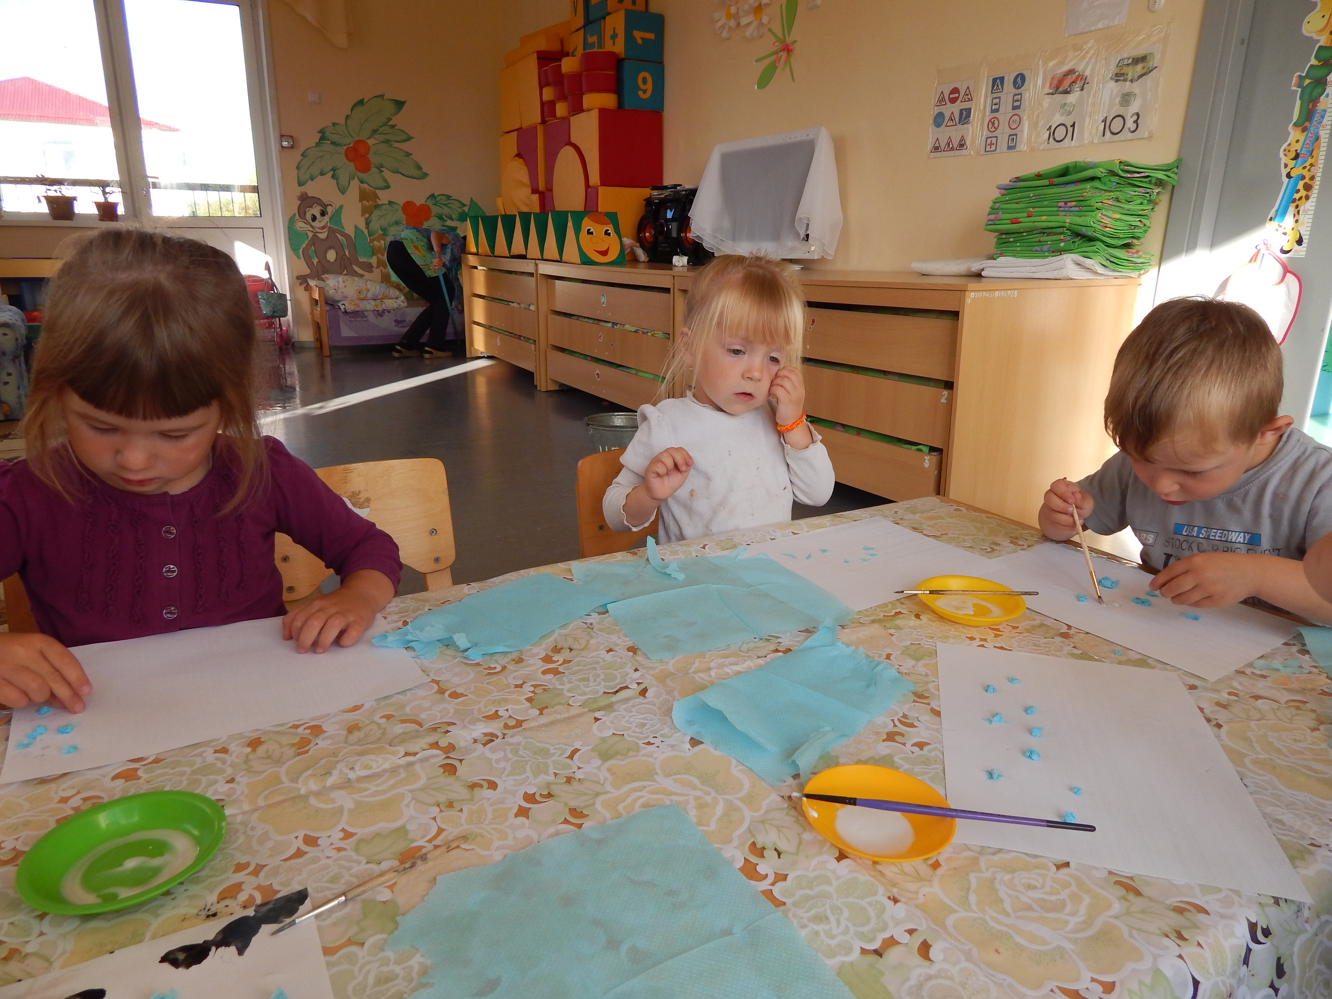
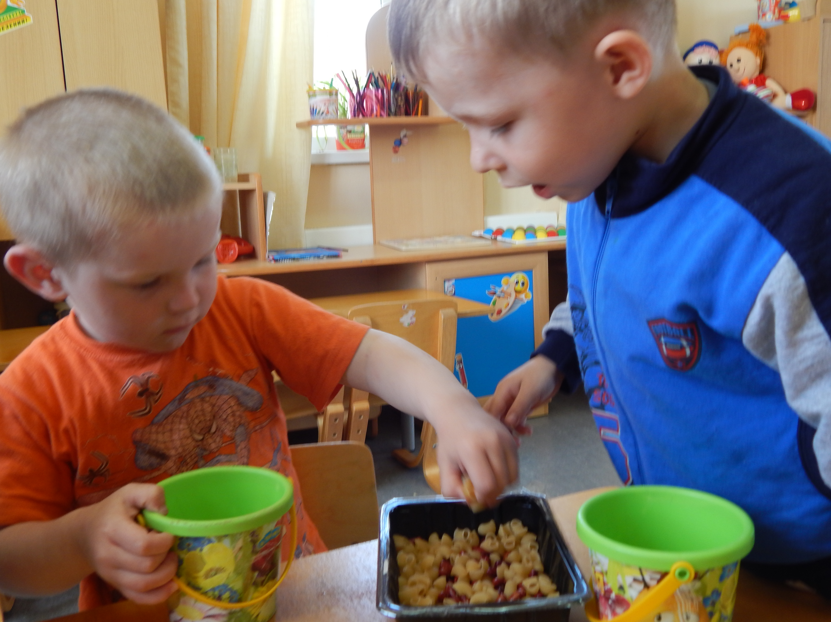
«Ум ребёнка находится на кончиках его пальцев». В.А. Сухомлинский

Slide 3
Что же происходит, когда ребёнок занимается пальчиковой гимнастикой?
Выполнение упражнений индуктивно приводит к возбуждению в речевых центрах головного мозга и стимулирует развитие речи.
Игры с пальчиками создают благоприятный эмоциональный фон, развивают умение подражать взрослому, учат понимать смысл речи. Повышают речевую активность ребёнка.
Если ребёнок будет выполнять упражнения, сопровождая их стихотворными строчками, то его речь станет более чёткой. Ритмичной, яркой.
Ребёнок учится запоминать определённые положения рук и последовательность движений.
Овладев многими упражнениями, он сможет «рассказывать руками» целые истории.
В результате пальчиковых упражнений кисти рук и пальцы приобретут силу, хорошую подвижность, а это в дальнейшем облегчит овладение навыком письма.

Slide 4
Актуальность
Многие современные концепции дошкольного образования признают незаменимое влияние пальчиковых игр на речевое развитие ребёнка, а также проблема вызвана недостаточным просвещением родителей в данном вопросе.

Slide 5
Цель проекта: Содействовать развитию мелкой моторики рук детей дошкольного возраста в процессе пальчиковых игр.
Участники проекта:
1. Воспитатель: Царегородцева Наталья Валентиновна;
2. Дети;
3. Родители и другие члены семьи.
Длительность проекта: в течение учебного года (с сентября 2015г. по май 2016г.)

Slide 6
Задачи:
подготовить методический материал по данной теме, картотеки пальчиковых игр;
содействовать развитию мышц пальцев рук с помощью различных игр;
показать способы и приёмы проведения пальчиковой гимнастики;
содействовать развитию речи детей, расширению словарного запаса;
познакомить с правилами проведения пальчиковой гимнастики.

Slide 7
Предполагаемый результат: Дети:
проявляют интерес к пальчиковой гимнастике;
увеличился словарный запас детей, речь детей стала более эмоциональной и выразительной;
возросла речевая активность детей в различных видах деятельности;
дети используют пальчиковую гимнастику в повседневной жизни;
у детей более развита мимика, моторика пальцев рук, внимание, память, воображение, речь.

Slide 8
Родители:
родители стали единомышленниками с педагогами ДОУ по использованию пальчиковой гимнастики в работе с детьми;
родители получили необходимые знания по данной теме, стали более информированными в вопросе проведения пальчиковой гимнастики с детьми дома.

Slide 9
Использование пальчиковой гимнастики на занятиях, на прогулке и т.д.;
Информационные листы для родителей;
Применение пальчиковой гимнастики во время досуга детей;
Средства достижения поставленных задач:
Разучивание стихов, потешек;
Использование атрибутов к пальчиковой гимнастикъе.

Slide 10
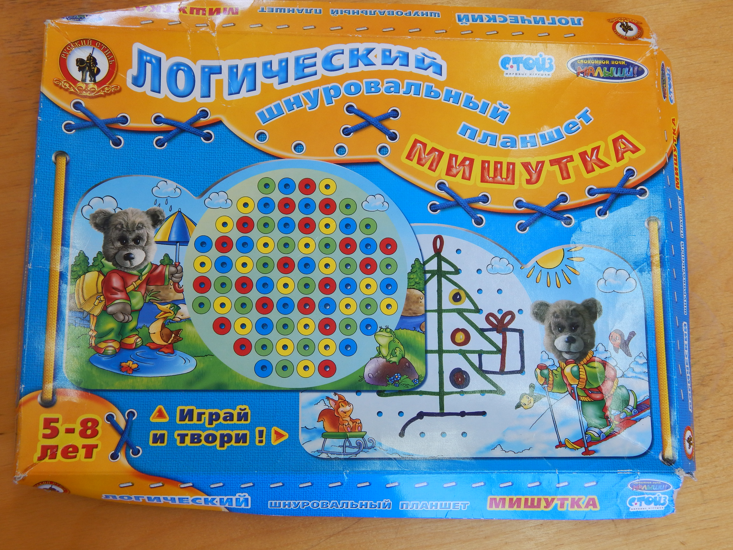
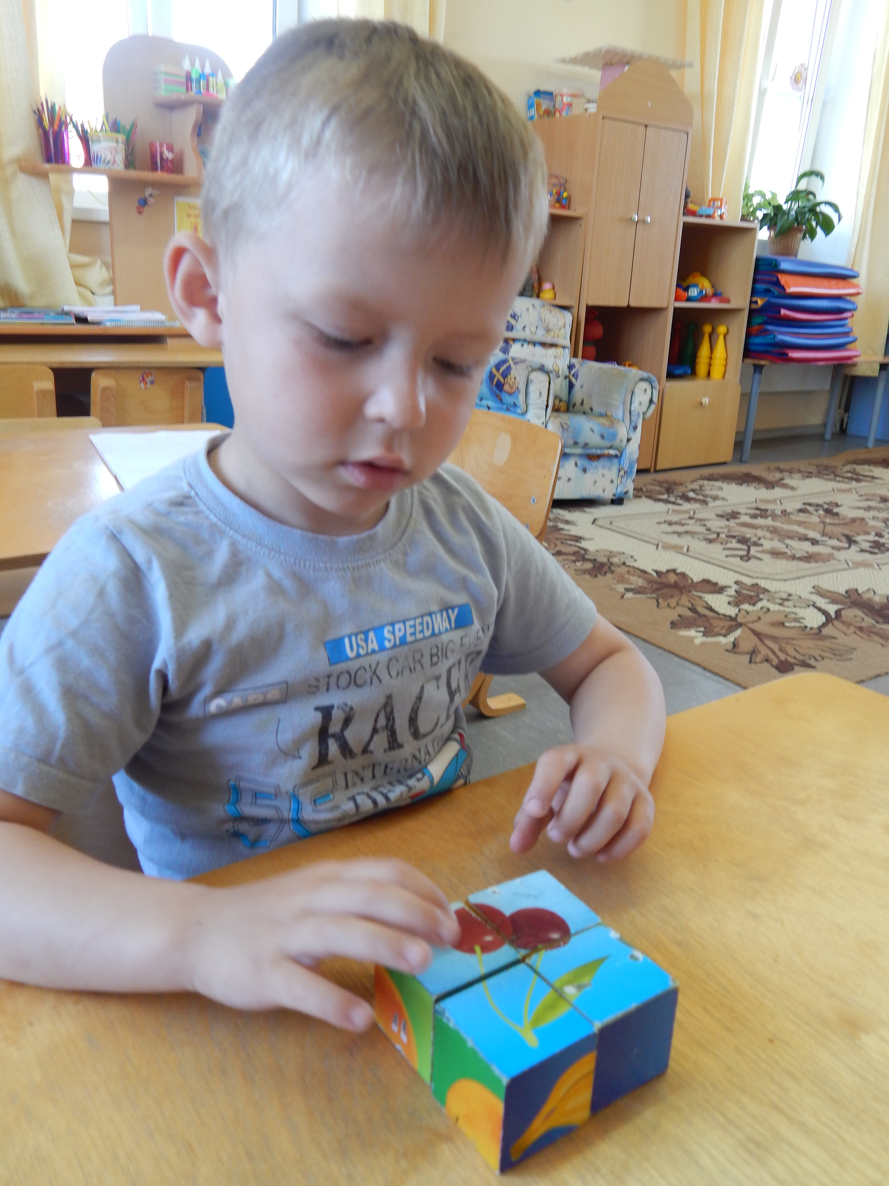
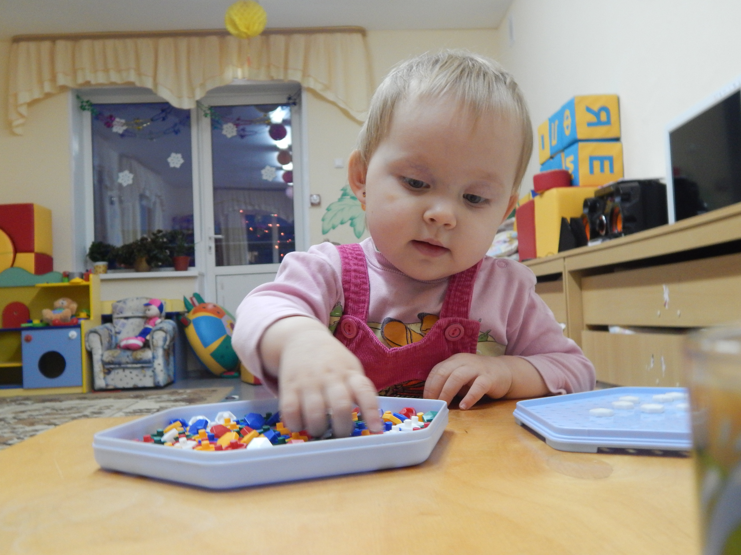
Условия: Материальные: игры для развития мелкой моторики, пальчиковые театры согласно возраста детей, необходимая методическая литература по данной теме.
Лабиринт
Кубики в картинках
Мозаика 50 деталей, крупная
Мозаика мелкая «Полянка»
Логический шнуровальный аппарат «Мишутка»

Slide 11
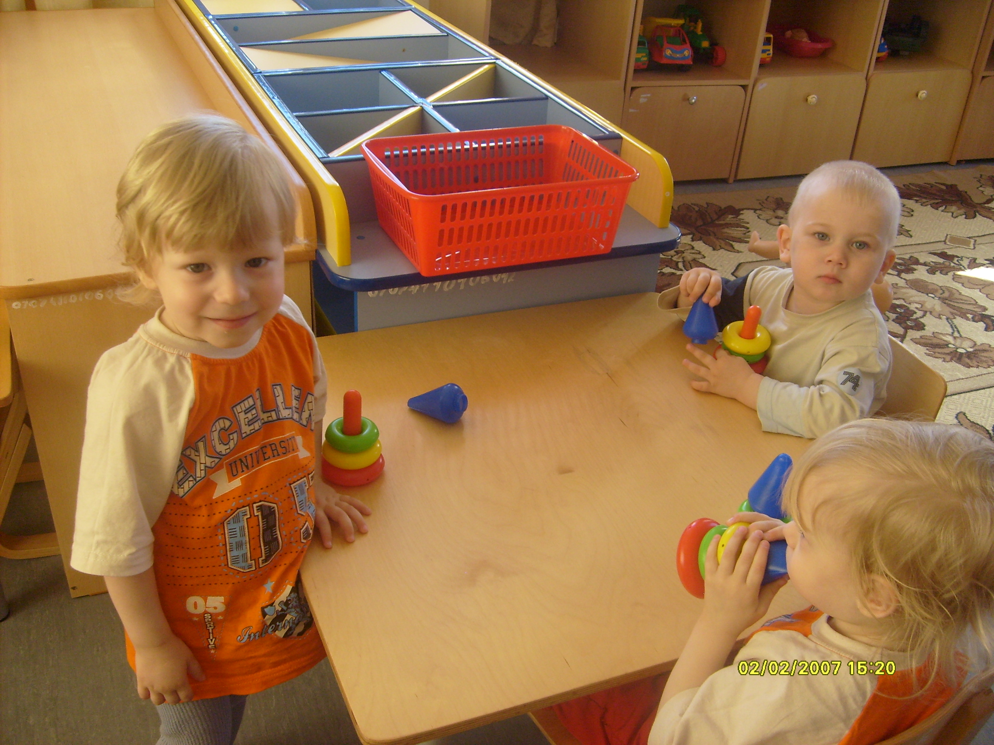
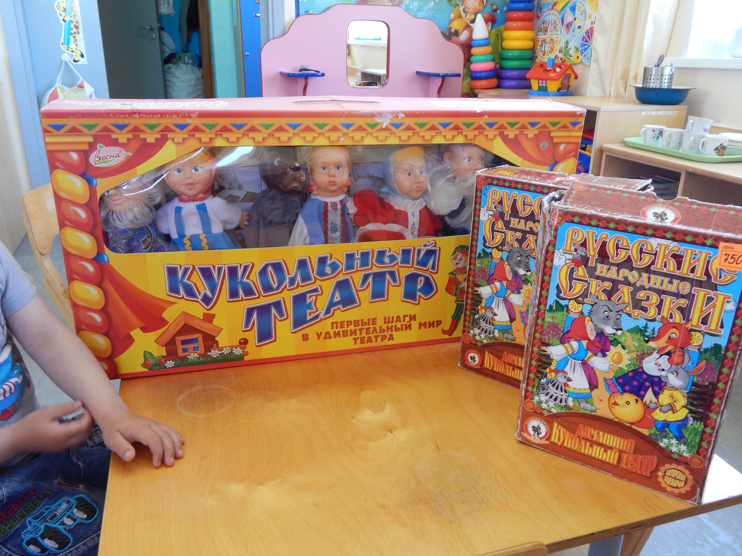
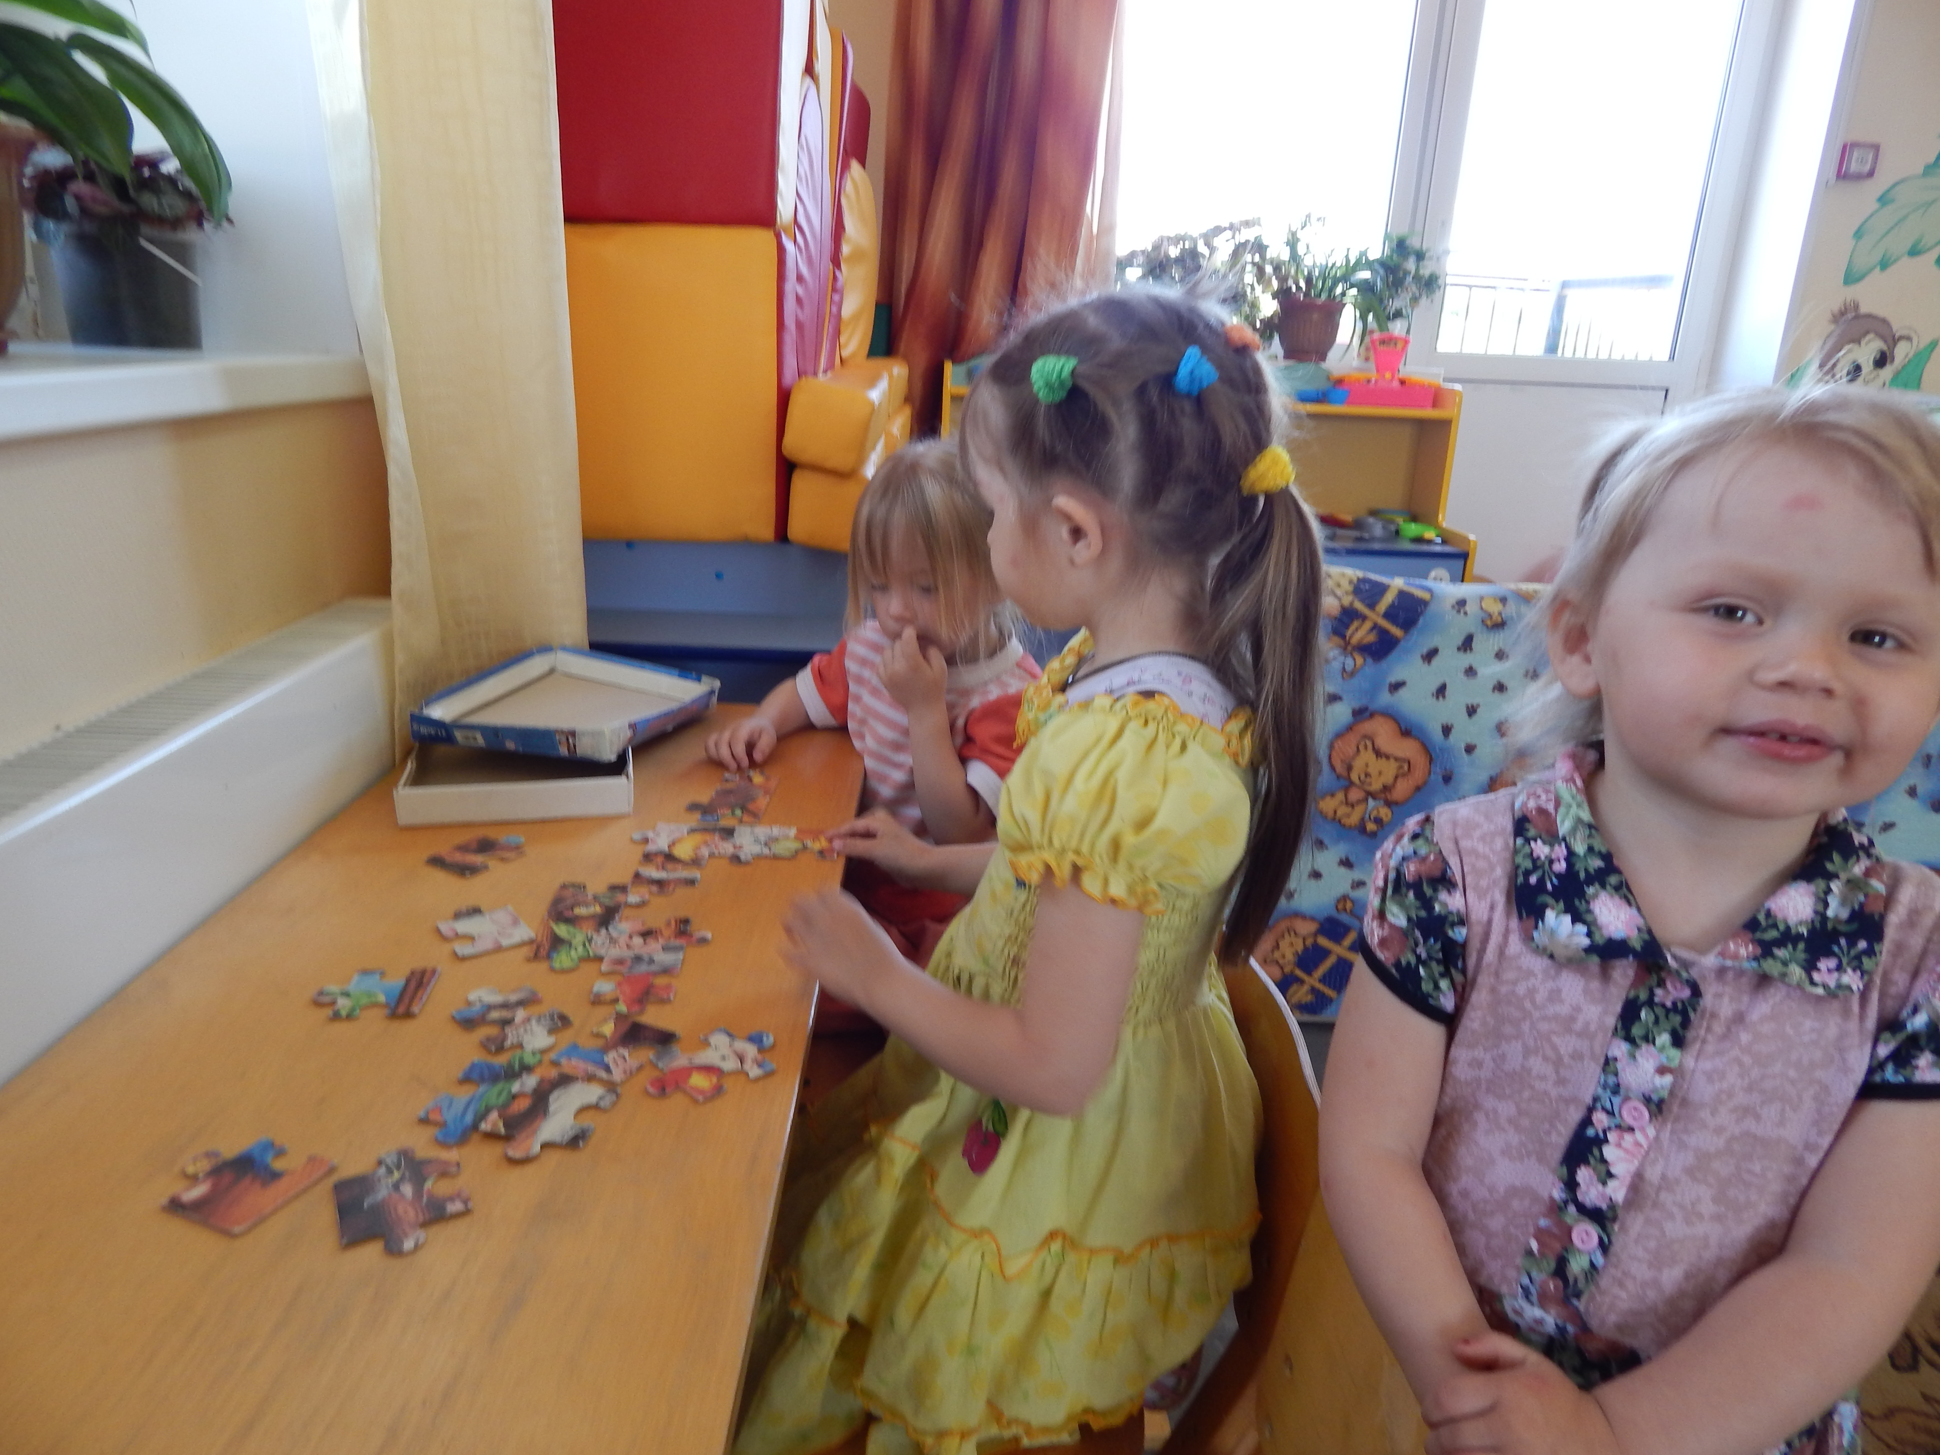
Пирамидки
Пальчиковый театр «Колобок»,«Морозко», «Теремок»
Пазлы: «Баба Яга», «Царевна – лягушка», «Зайчик»

Slide 12
Наборы кубиков, строительных деталей Методическое пособие «Сундучок чудес»

Slide 13
I. Подготовительный этап:
Определение педагогом темы, целей и задач, содержания проекта, прогнозирование результата;
обсуждение с родителями проекта, выяснение возможностей, средств, необходимых для реализации проекта, определение содержания, длительности проекта и участия в нем родителей;
Изучение методической литературы по данной теме;
Подготовка наглядного материала.

Slide 14
II. Основной этап реализации проекта:
составление перспективного плана проведения пальчиковой гимнастики с ребенком;
разработка рекомендаций по проведению пальчиковой гимнастики;
обучение родителей проведению пальчиковой гимнастики с ребенком;
включение пальчиковой гимнастики в конспекты занятий, комплексы утренней гимнастики, в сценарии утренников, в утренние и вечерние отрезки времени.

Slide 15
III. Заключительный этап Анализируя проделанную работу, можно сделать выводы:
при разработке проекта учтены возрастные особенности детей;
отмечалась положительная реакция и эмоциональный отклик детей на знакомство с новыми видами пальчиковой гимнастики,;
возросла речевая активность детей, внимание стало более сосредоточенным, улучшилась память;
считаем, что удалось достигнуть хороших результатов взаимодействия педагога с родителями.

Slide 16
Перспектива на будущее: разработать перспективу проекта «Теневой театр». Перечень используемой литературы:
Е.М.Косинова «Уроки логопеда» Игры для развития речи;
Навицкая О. П. Ум на кончиках пальцев. Веселые пальчиковые игры. Маленькие подсказки для родителей;
Данилова Л. Пальчиковые игры;
Драко М. В. Развивающие пальчиковые игры.

Slide 17
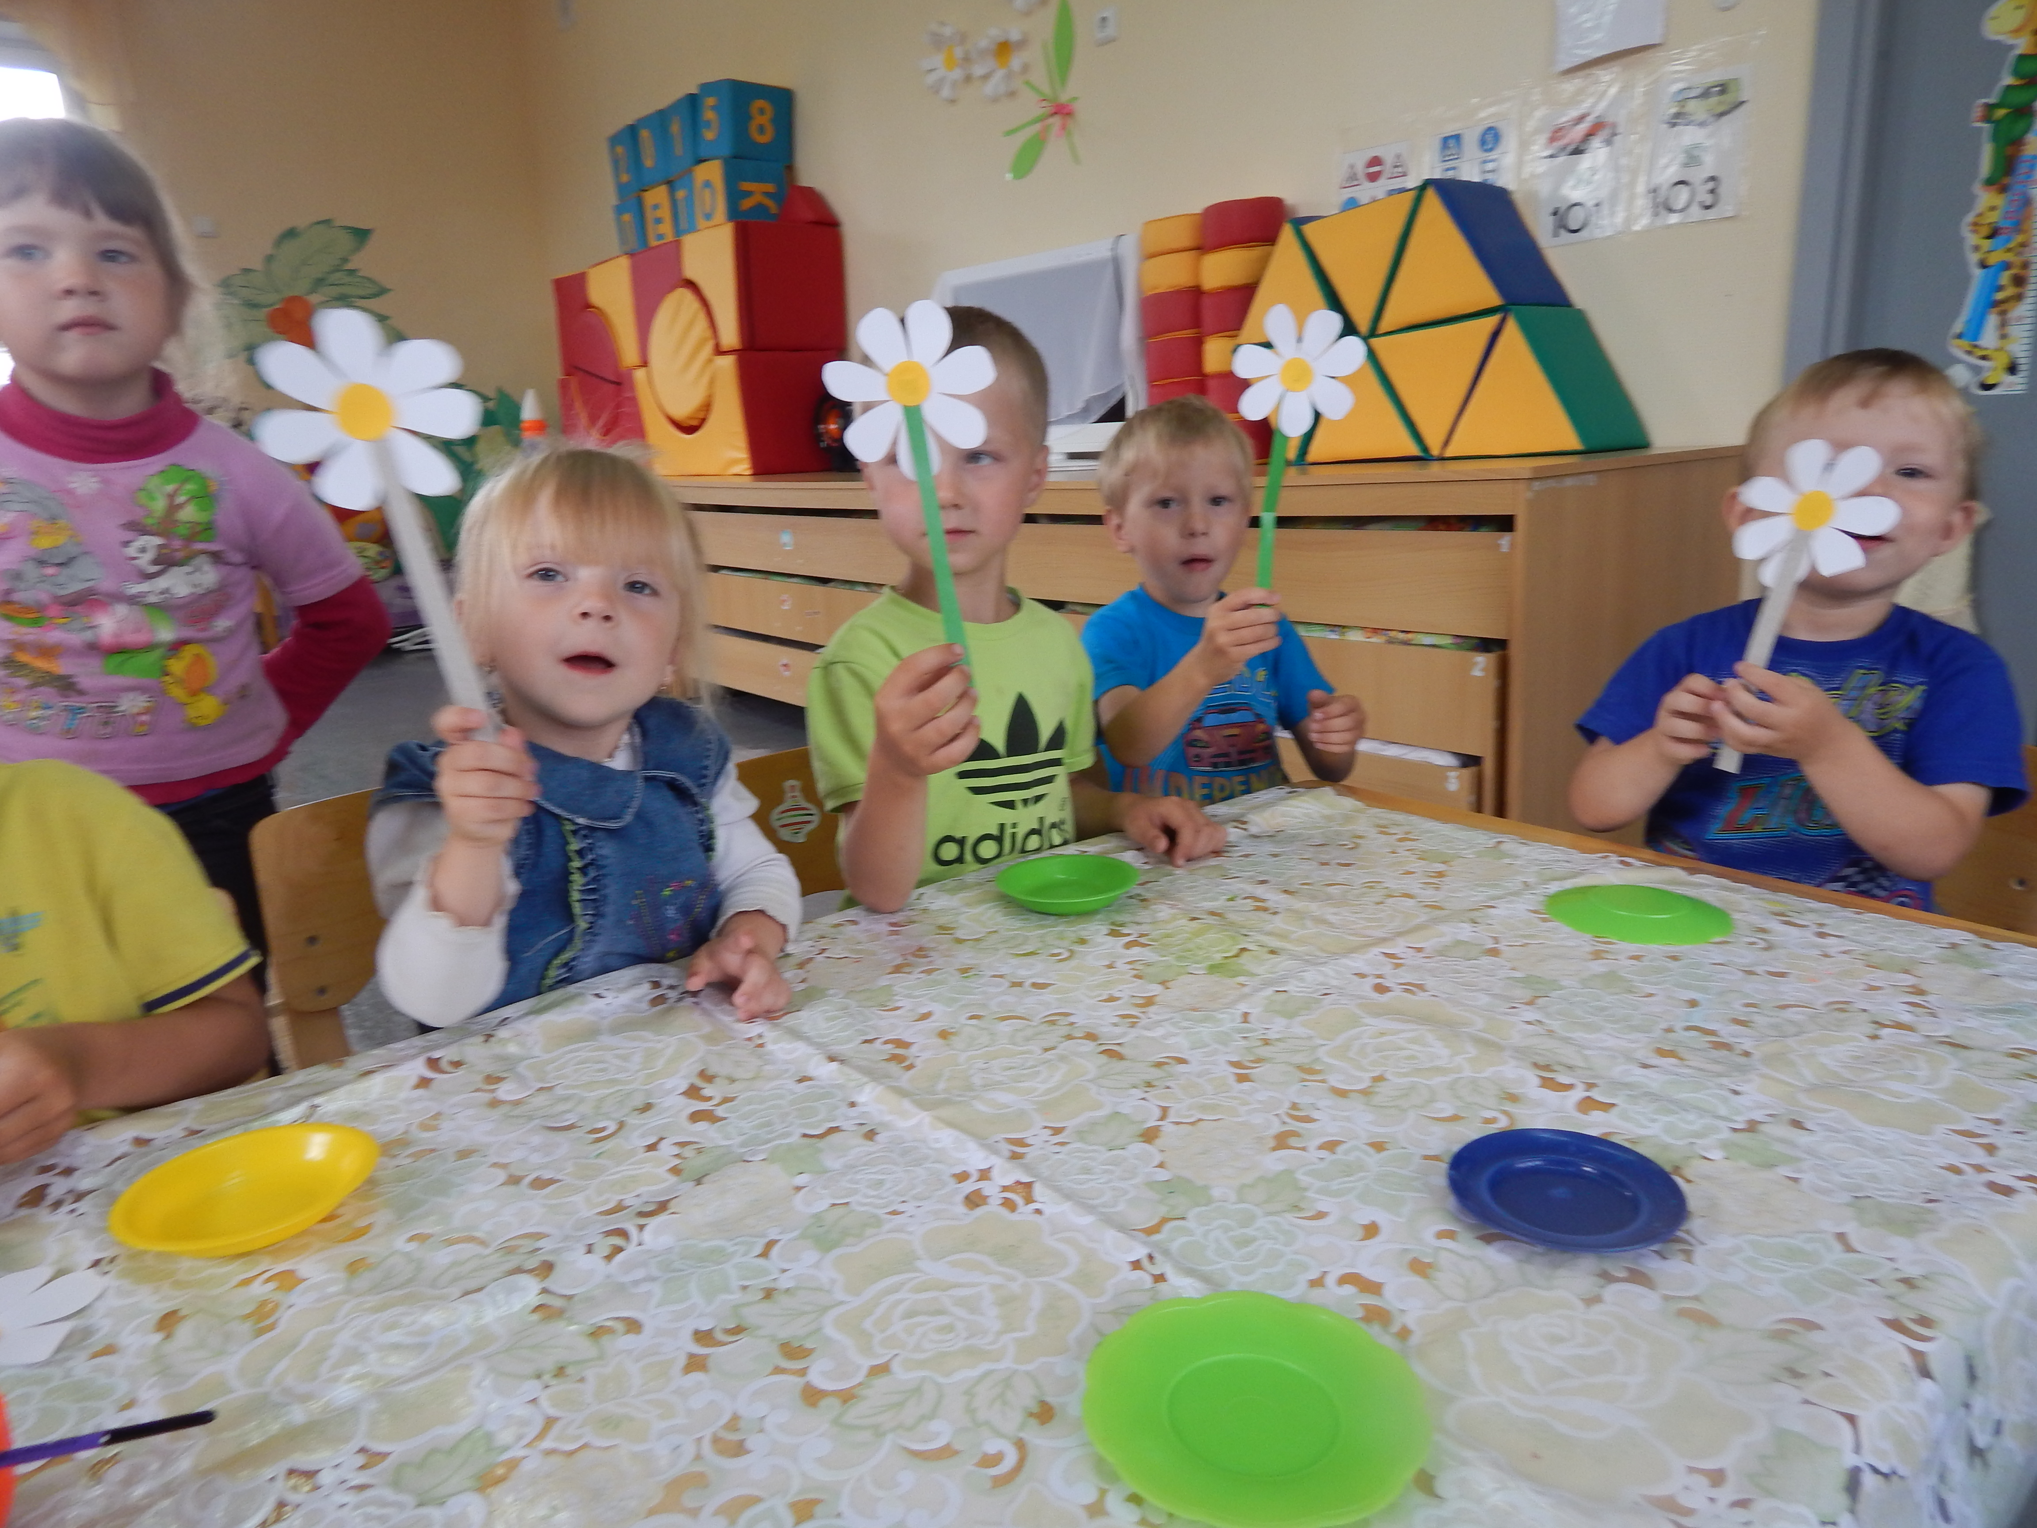
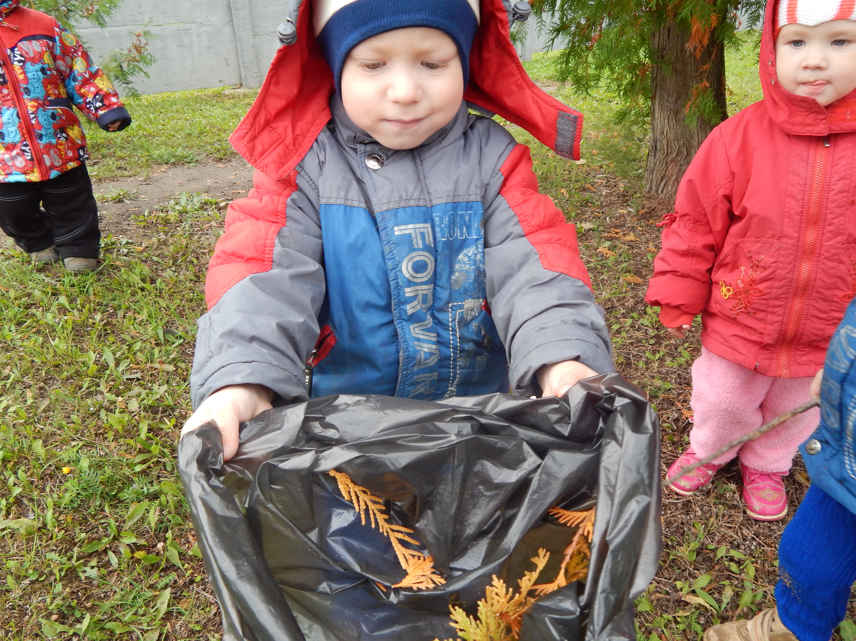
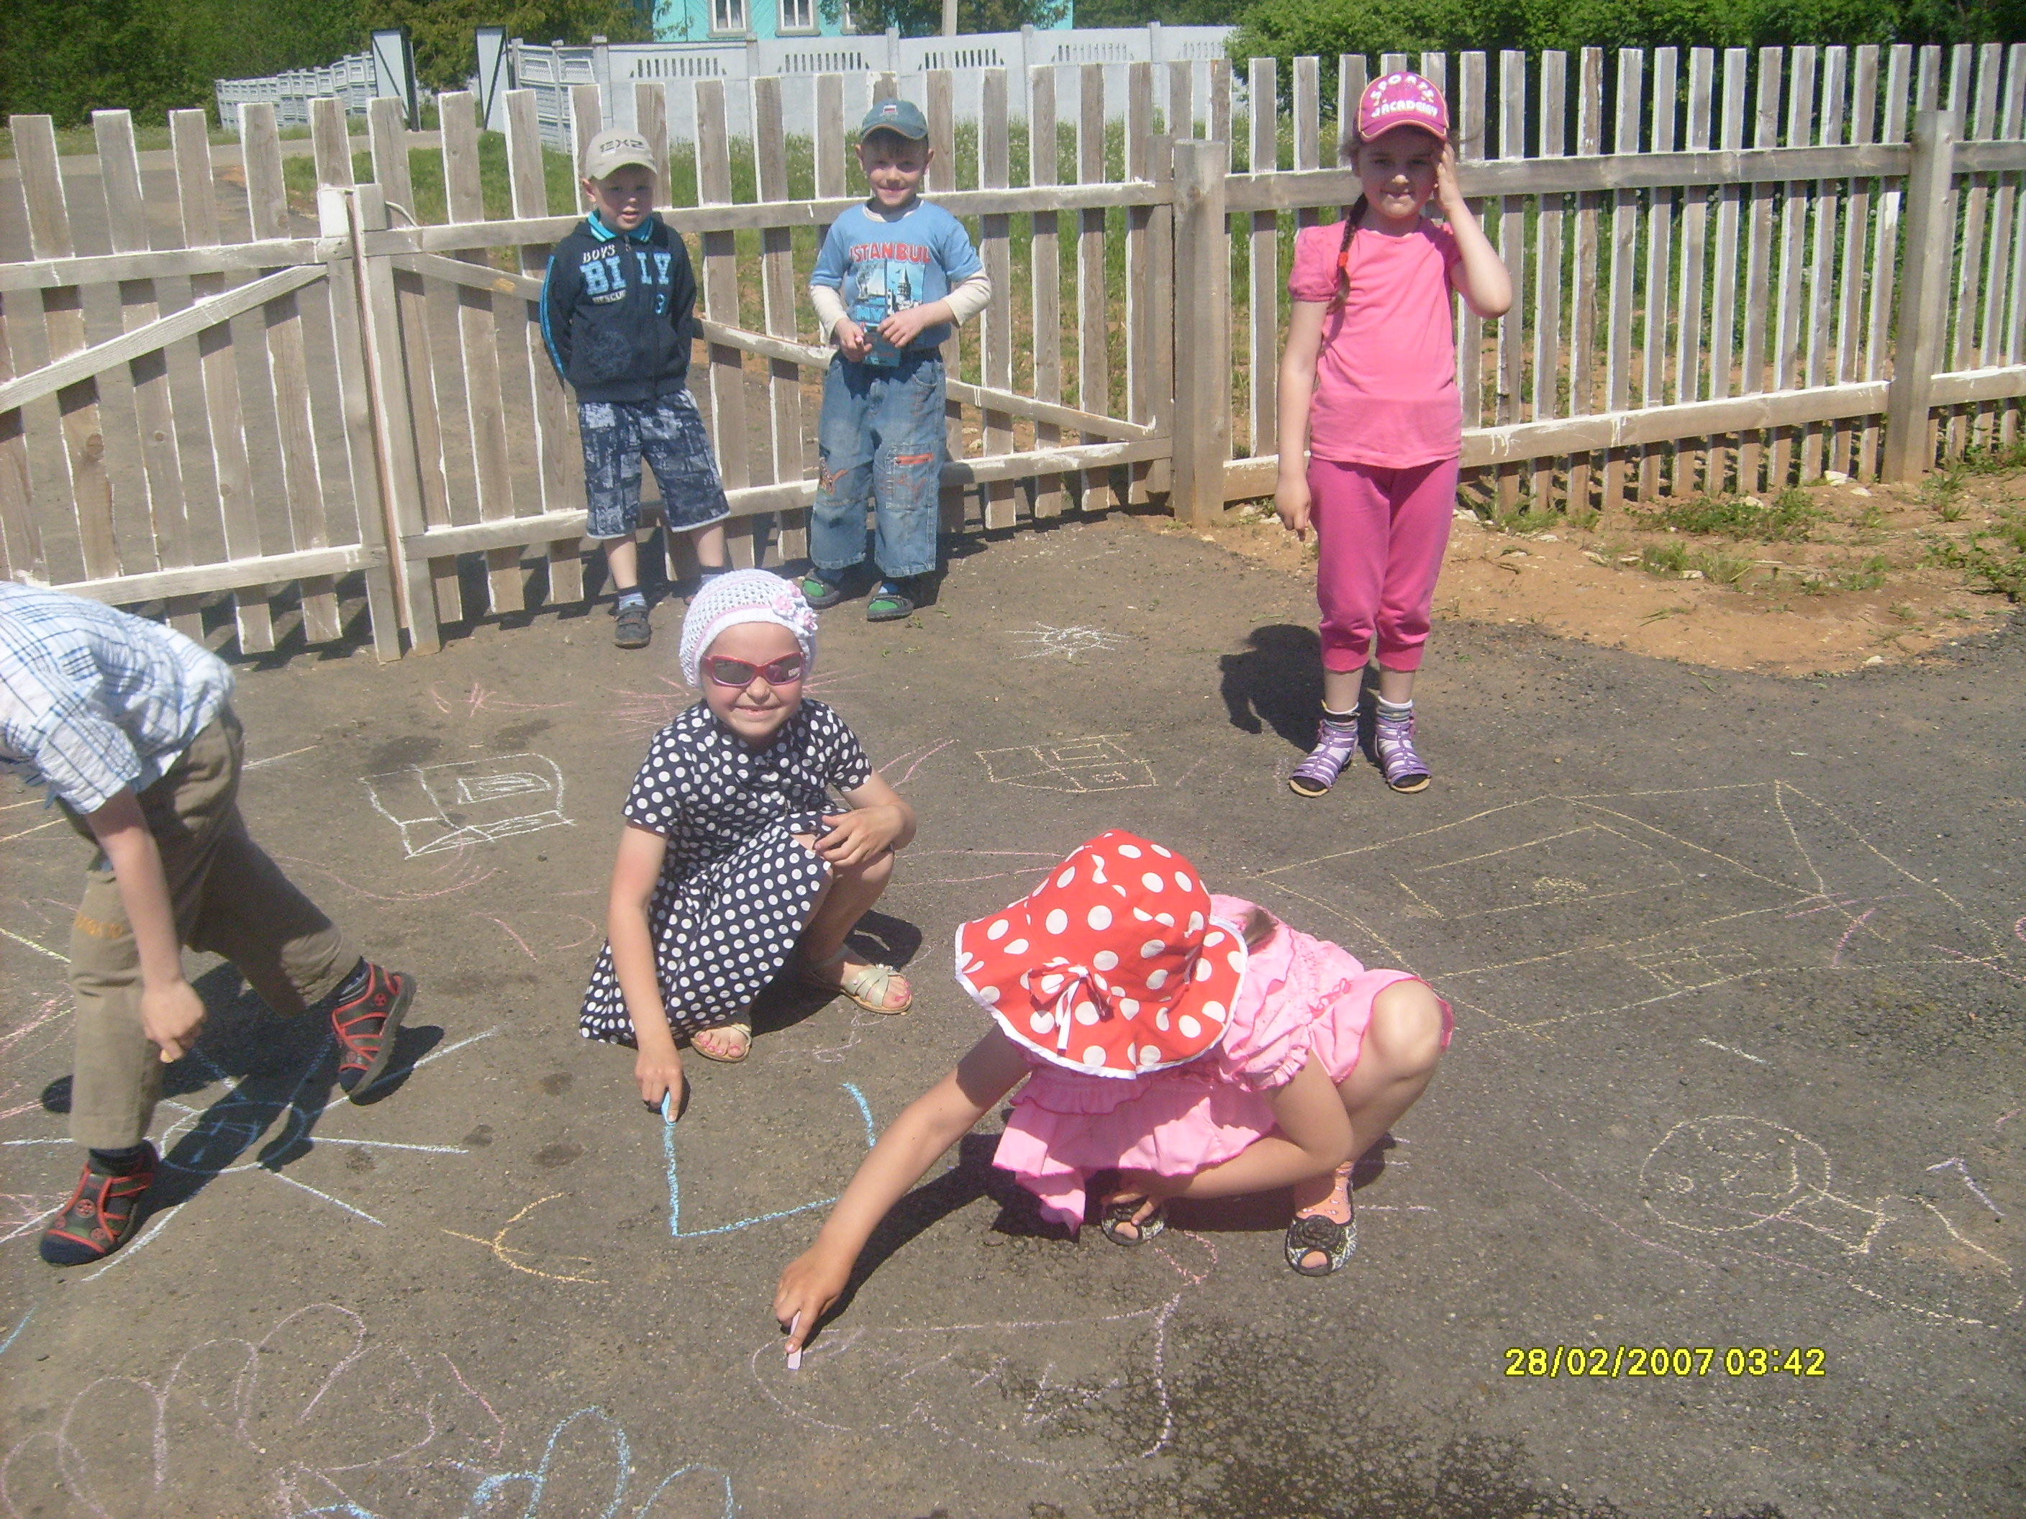
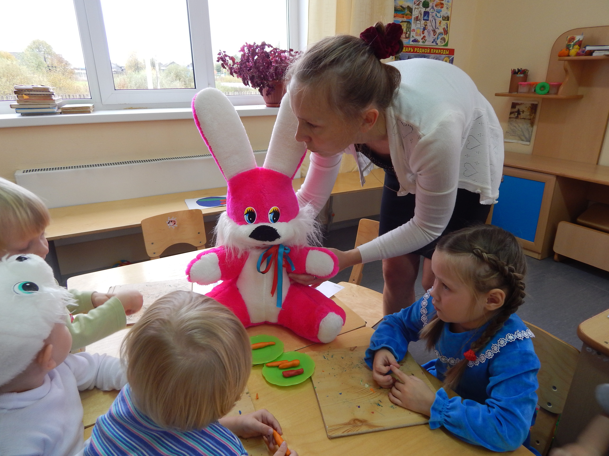
Спасибо за внимание!

